Slide 1
Региональные ЧС

Slide 2
ТРАНСПОРТНЫЕ АВАРИИ

Slide 3
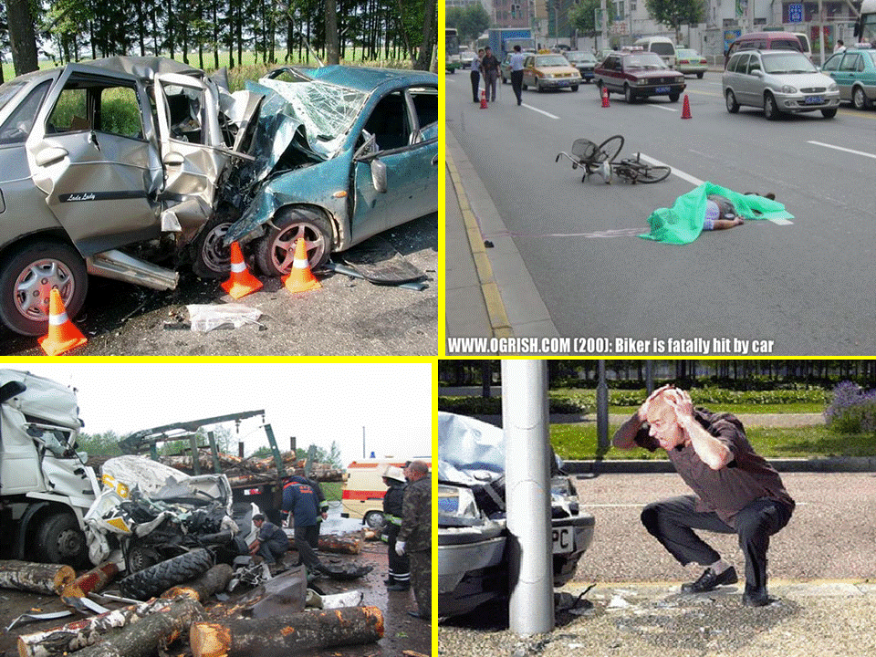

Slide 5
В России в 2017 году :
Произошло ДТП: 169 432
В них погибли: 19 088 человек
Ранено: 215 374 человек
За первые шесть месяцев 2018 года по статистике ГИБДД в России произошло 69 656 ДТП с пострадавшими и погибшими.
За это время на дорогах погибли 6 974 человека, а ранения получили 88 599 человек.

Slide 7
Всемирный день памяти жертв ДТП отмечается ежегодно в третье воскресенье ноября

Slide 9
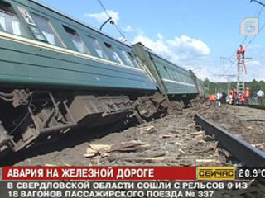
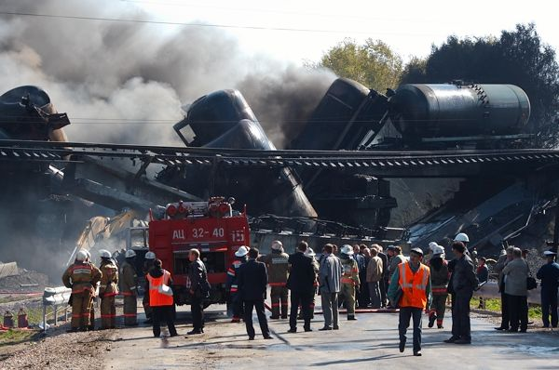
АВАРИИ НА ЖЕЛЕЗНОДОРОЖНОМ ТРАНСПОРТЕ
ОСНОВНЫМИ ПРИЧИНАМИ аварии катастроф на железнодорожном транспорте являются неисправности пути, подвижного состава, средств сигнализации, централизации и блокировки, ошибки диспетчеров, невнимательность и халатность машинистов.
Чаще всего происходит сход подвижного состава с рельсов, столкновения, наезды на препятствия на переездах, пожары и взрывы непосредственно в вагонах. Тем не менее, ехать в поезде примерно в три раза безопаснее, чем лететь на самолете, и в 10 раз безопаснее, чем ехать в автомобиле.

Slide 10
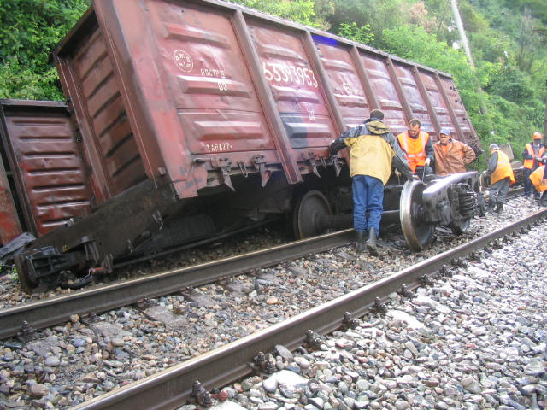

Slide 11
ОСНОВНЫЕ ПРОФИЛАКТИЧЕСКИЕ ПРАВИЛА
Знайте, что с точки зрения безопасности самые лучшие места в поезде — центральные вагоны, купе с аварийным выходом - окном или расположенное ближе к выходу из вагона, нижние полки.
Как только Вы оказались в вагоне, узнайте, где расположены аварийные выходы и огнетушители.
Соблюдайте следующие правила:
при движении поезда не открывайте наружные двери, не стойте на подножках и не высовывайтесь из окон;
тщательно укладывайте багаж на верхних полках;
не срывайте без крайней необходимости стоп-кран; запомните, что даже при пожаре нельзя останавливать поезд на мосту, в тоннеле и в других местах, где осложнится эвакуация;
курите только в установленных местах;
не возите с собой горючие, химически- и взрывоопасные вещества;
не включайте в электросеть вагона бытовые приборы;
при запахе горелой резины или появлении дыма немедленно обращайтесь к проводнику.

Slide 12
КАК ДЕЙСТВОВАТЬ ПРИ ЖЕЛЕЗНОДОРОЖНОЙ АВАРИИ
При крушении или экстренном торможении закрепитесь, чтобы не упасть.
Для этого схватитесь за поручни и упритесь в стену или сиденье ногами.
Безопаснее всего опуститься на пол вагона.
После первого удара не расслабляйтесь и держите все мышцы напряженными до тех пор, не станет окончательно ясно, что движения больше не будет.

Slide 13
КАК ДЕЙСТВОВАТЬ ПОСЛЕ ЖЕЛЕЗНОДОРОЖНОЙ АВАРИИ
Сразу после аварии быстро выбирайтесь из вагона через дверь или окна-аварийные выходы (в зависимости от обстановки), так как высока вероятность пожара.
При необходимости разбивайте окно купе только тяжелыми подручными предметами.
При покидании вагона через аварийный выход выбирайтесь только на левую сторону железнодорожного пути, взяв с собой документы, деньги, одежду или одеяла.
При пожаре в вагоне закройте окна, чтобы ветер не раздувал пламя, и уходите от пожара в передние вагоны. Если это невозможно — идите в конец поезда, плотно закрывая за собой все двери.
Прежде чем выйти в коридор, подготовьте защиту для дыхания: шапки, шарфы, куски ткани, смоченные водой. Помните о том, что при пожаре материал, которым облицованы стены вагонов — малминит - выделяет токсичный газ, опасный для жизни.
Оказавшись снаружи, немедленно включайтесь в спасательные работы: при необходимости помогите пассажирам других купе разбить окна, вытаскивайте пострадавших и т.д.
Если при аварии разлилось топливо, отойдите от поезда на безопасное расстояние, т.к. возможен пожар и взрыв.
Если токонесущий провод оборван и касается земли, удаляйтесь от него прыжками или короткими шажками, что­бы обезопасить себя от шагового напряжения. Расстояние, на которое растекается электроток по земле, может быть от двух (сухая земля) до 30 м (влажная).

Slide 14
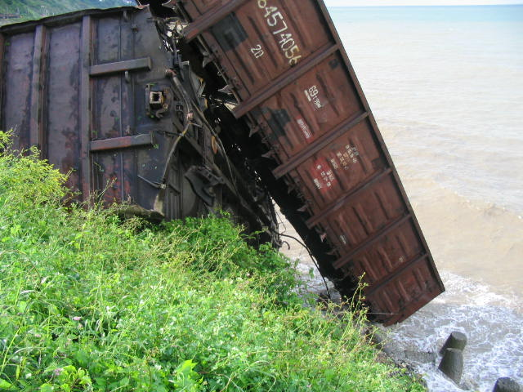

Slide 15
АВАРИИ НА АВТОМОБИЛЬНОМ ТРАНСПОРТЕ
Около 75% всех аварий на автомобильном транспорте происходит из-за нарушения водителями правил дорожного движения. Наиболее опасными видами нарушений по-прежнему остаются превышение — скорости, игнорирование дорожных знаков, выезд на полосу встречного движения и управление автомобилем в нетрезвом состоянии. Очень часто приводят к авариям плохие дороги (главным образом скользкие), неисправность машин (на первом месте — тормоза, на втором — рулевое управление, на третьем — колеса и шины).
Особенность автомобильных аварий состоит в том, что 80% раненых погибает в первые три часа из-за обильных кровопотерь.

Slide 16
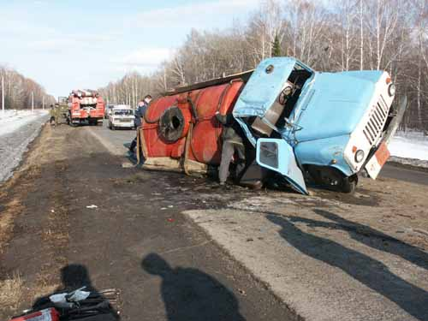

Slide 17
КАК ДЕЙСТВОВАТЬ ПРИ НЕИЗБЕЖНОСТИ СТОЛКНОВЕНИЯ
Сохраняйте самообладание — это позволит управлять машиной до последней возможности.
Напрягите все мышцы и не расслабляйтесь до полной остановки.
Сделайте все, чтобы уйти от встречного удара: кювет, забор, кустарник, даже дерево лучше идущего на Вас автомобиля.
Помните и том, что при столкновении с неподвижным предметом удар левым или правым крылом хуже, чем всем бампером.
При неизбежности удара защитите голову.
Если автомашина идет на малой скорости, вдавитесь в сиденье спиной, и, напрягая все мышцы, упритесь руками в рулевое колесо.
Если же скорость превышает 60 км/ч и Вы не пристегнуты ремнем безопасности, прижмитесь грудью к рулевой колонке.
Если Вы едете на переднем месте пассажира, закройте голову руками и завалитесь на бок, распростершись на сидении.
Сидя на заднем сидении, постарайтесь упасть на пол.
Если рядом с Вами ребенок - накройте его собой.

Slide 18
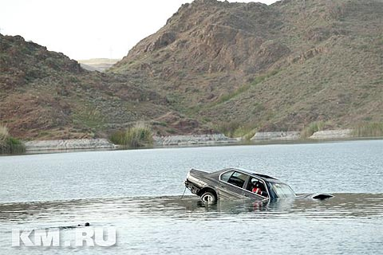
КАК ДЕЙСТВОВАТЬ ПОСЛЕ АВАРИИ
Определитесь, в каком месте автомобиля и в каком положении Вы находитесь, не горит ли автомобиль и не подтекает ли бензин (особенно при опрокидывании).
Если двери заклинены, покиньте салон автомобиля через окна, открыв их или разбив тяжелыми подручными предметами.
Выбравшись из машины, отойдите от нее как можно дальше — возможен взрыв.
КАК ДЕЙСТВОВАТЬ ПРИ ПАДЕНИИ АВТОМОБИЛЯ В ВОДУ
При падении в воду машина может держаться на плаву некоторое время, достаточное для того, чтобы покинуть ее. Выбирайтесь через открытое окно, т.к. при открывании двери машина резко начнет тонуть.
При погружении на дно с закрытыми окнами и дверьми воздух в салоне автомобиля держится несколько минут.
Включите фары (чтобы машину было легче искать), активно провентилируйте легкие (глубокие вдохи и выдохи позволяют наполнить кровь кислородом "впрок"), избавьтесь от лишней одежды, захватите документы и деньги.
Выбирайтесь из машины через дверь или окно при заполнении машины водой наполовину, иначе Вам помешает поток воды, идущей в салон.
При необходимости разбейте лобовое стекло тяжелыми подручными предметами.
Протиснитесь наружу, взявшись руками за крышу машины, а затем резко плывите вверх.

Slide 19
КАК ОБЕСПЕЧИТЬ ЛИЧНУЮ БЕЗОПАСНОСТЬ ПРИ
ДВИЖЕНИИ В ОБЩЕСТВЕННОМ ТРАНСПОРТЕ
Находясь в общественном транспорте, при отсутствии свободных сидячих мест постарайтесь встать в центре салона, держась за поручень для большей устойчивости.
Обратите внимание на расположение аварийных и запасных выходов.
Электрическое питание трамваев и троллейбусов создает дополнительную угрозу поражения человека электричеством (особенно в дождливую погоду), поэтому наиболее безопасными являются сидячие места.
Если обнаружилось, что салон находится под напряжением — покиньте его.
При аварии у выходов возможна паника и давка. В этом случае воспользуйтесь аварийным выходом, выдернув специальный шнур и вы давив стекло.
В случае пожара в салоне сообщите и об этом водителю, откройте двери (с помощью аварийного открывания), аварийные выходы или разбейте окно.
При наличии в салоне огнетушителя примите меры к ликвидации очага пожара.
Защитите органы дыхания от дыма платком, шарфом или другими элементами одежды.
Выбирайтесь из салона наружу пригнувшись и не касаясь металлических частей, так как в трамвае и троллейбусе возможно поражение электричеством.
При падении автобуса в воду дождитесь заполнения салона водой наполовину, задержите дыхание и выныривайте через дверь, аварийный выход или разбитое окно.

Slide 20
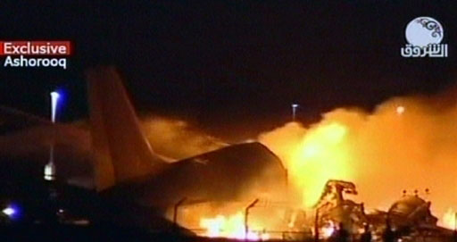
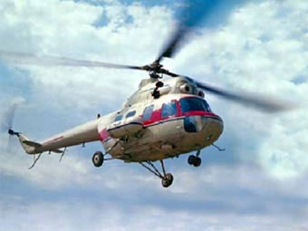
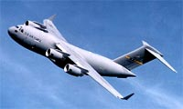
АВАРИИ НА ВОЗДУШНОМ ТРАНСПОРТЕ
Авиационные аварии и катастрофы возможны по многим причинам. К тяжелым последствиям приводят разрушения отдельных конструкций -самолета, отказ двигателей, нарушение работы систем управления, электропитания, связи, пилотирования, недостаток топлива, перебои в жизнеобеспечении экипажа и пассажиров.

Slide 21
КАК ДЕЙСТВОВАТЬ ПРИ ДЕКОМПРЕССИИ
ДЕКОМПРЕССИЯ — это разряжение воздуха в салоне самолета при нарушении его герметичности. Быстрая декомпрессия обычно начинается с оглушительного рева уходит воздух). Салон наполняется пылью и туманом. Резко снижается видимость. Из легких человека быстро выходит воздух, и его нельзя задержать. Одновременно могут возникнуть звон в ушах и боли в кишечнике.
В этом случае:
не дожидаясь команды, немедленно наденьте кислородную маску
не пытайтесь оказать кому-либо помощь до того, как сами наденете маску, даже если это Ваш ребенок: если Вы не успеете помочь себе и потеряете сознание, вы оба окажетесь без кислорода
сразу же после надевания маски пристегните ремни безопасности и подготовьтесь к резкому снижению.

Slide 22
КАК ДЕЙСТВОВАТЬ ПРИ ПОЖАРЕ В САМОЛЕТЕ
Помните, что в случае пожара на борту самолета наибольшую опасность представляет дым, а не огонь.
Дышите только через хлопчатобумажные или шерстяные элементы одежды, по возможности смоченные водой.
Пробираясь к выходу, двигайтесь пригнувшись или на четвереньках, так как внизу салона задымленность меньше.
Защитите открытые участки тела от прямого воздействия огня, используя имеющуюся одежду, пледы и т.д.
После приземления и остановки самолета немедленно направляйтесь к ближайшему выходу, так как высока вероятность взрыва.
Если проход завален, пробирайтесь через кресла, опуская их спинки.
При эвакуации избавьтесь от ручной клади и избегайте выхода через люки, вблизи которых имеется открытый огонь или сильная задымленность.
После выхода из самолета удалитесь от него как можно дальше и лягте на землю, прижав голову руками — возможен взрыв.
В любой ситуации действуйте без паники и решительно, это способствует Вашему спасению.

Slide 23
ОСНОВЫ БЕЗОПАСНОСТИ ЖИЗНЕДЕЯТЕЛЬНОСТИ
КАК ДЕЙСТВОВАТЬ ПРИ "ЖЕСТКОЙ" ПОСАДКЕ И ПОСЛЕ НЕЕ
Перед каждым взлетом и посадкой тщательно подгоняйте ремень безопасности. Он должен быть плотно закреплен как можно ниже у Ваших бедер.
Проверьте, нет ли у Вас над головой тяжелых чемоданов.
Аварии на взлете и посадке внезапны, поэтому обращайте внимание на дым, резкое снижение, остановку двигателей и т.д.
Освободите карманы от острых предметов, согнитесь и плотно сцепите руки под коленями (или схватитесь за лодыжки).
Голову уложите на колени или наклоните ее как можно ниже.
Ноги уприте в пол, выдвинув их как можно дальше, но не под переднее кресло.
В момент удара максимально напрягитесь и подготовьтесь к значительной перегрузке.
Ни при каких обстоятельствах не покидайте своего места до полной остановки самолета, не поднимайте панику.

Slide 24
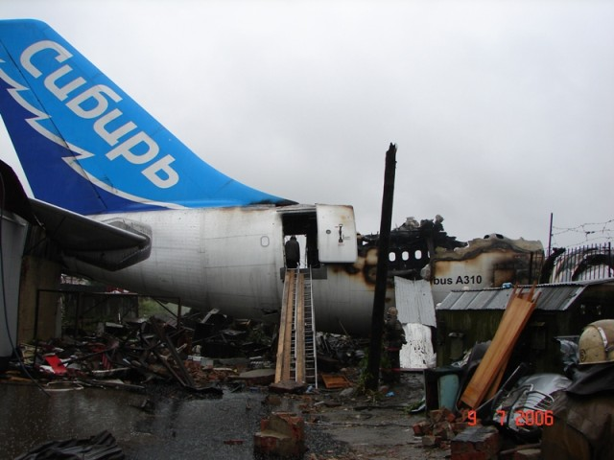

Slide 25
Особенности ликвидации последствий аварий на транспорте
При организации аварийно-спасательных работ по ликвидации последствий транспортных аварий и катастроф необходимо учитывать следующие особенности
Аварии и катастрофы происходят в пути следования, как правило, внезапно, в большинстве случаев при высокой скорости движения транспорта, что приводит к телесным повреждениям у пострадавших, часто к возникновению у них шокового состояния, нередко к гибели
Несвоевременное получение достоверной информации о случившемся, что ведет к запаздыванию помощи, к росту числа жертв, в том числе из-за отсутствия навыков выживания у пострадавших
Отсутствие, как правило, на начальном этапе работ специальной техники, необходимых средств тушения пожаров и трудности в организации эффективных способов эвакуации из аварийных транспортных средств
Трудность в определении числа пострадавших на месте аварии или катастрофы, сложность отправки большого их количества в медицинские учреждения с учетом требуемой специфики лечения

Slide 26
Усложнение обстановки в случае аварии транспортных средств, перевозящих опасные вещества; необходимость организации поиска останков погибших и вещественных доказательств катастрофы часто на больших площадях
Необходимость организации приема, размещения и обслуживания (питание, услуги связи, транспортировка и др.) прибывающих родственников пострадавших и организация отправки погибших к местам их захоронения; необходимость скорейшего возобновления движения по транспортным коммуникациям
Аварии, катастрофы и происшествия на транспорте наиболее часто имеют место, по сравнению с другими типами чрезвычайных ситуаций. В связи с этим рассмотрение вопросов ликвидации их последствий требуют, на наш взгляд, несколько более подробного рассмотрения

Slide 27
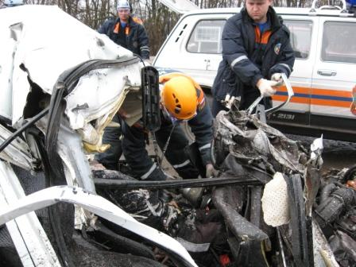
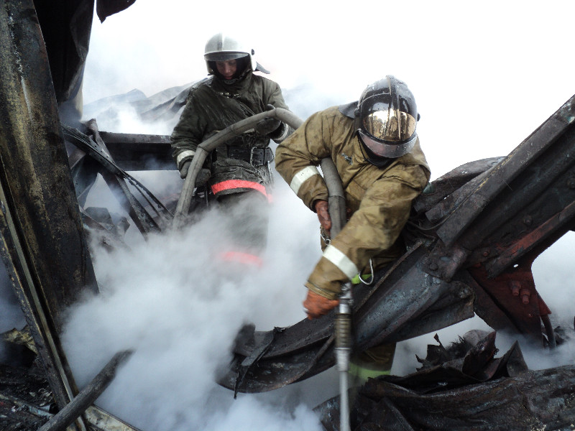
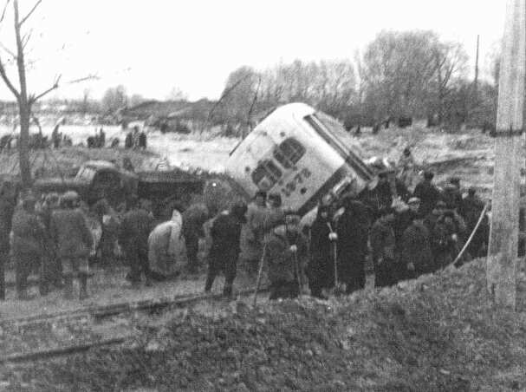
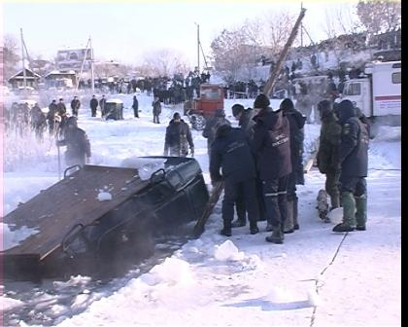
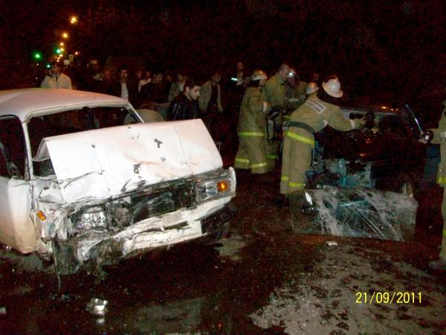

Slide 28
Особенности ликвидации последствий аварий на железнодорожном транспорте
Аварийно-спасательные и другие неотложные работы при ликвидации аварий на железнодорожном транспорте включают:
сбор информации, разведка и оценка обстановки
определение границ опасной зоны, ее ограждение и оцепление
проведение аварийно-спасательных работ с целью оказания помощи пострадавшим
ликвидация последствий аварии (локализация источника чрезвычайной ситуации, тушение пожара и др.)
аварийно-восстановительные работы на электрических сетях и коммуникациях.
Аварийно-спасательные работы
проникновение в вагон через входные двери, оконные проемы и специально проделанные люки
оказание первой медицинской помощи пострадавшим.
организацию поиска пострадавших, их деблокирование и эвакуацию

Slide 29
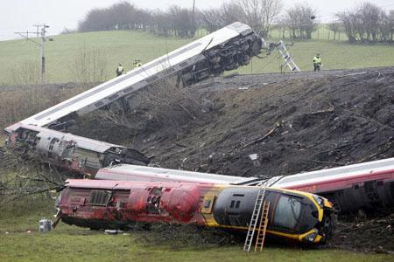
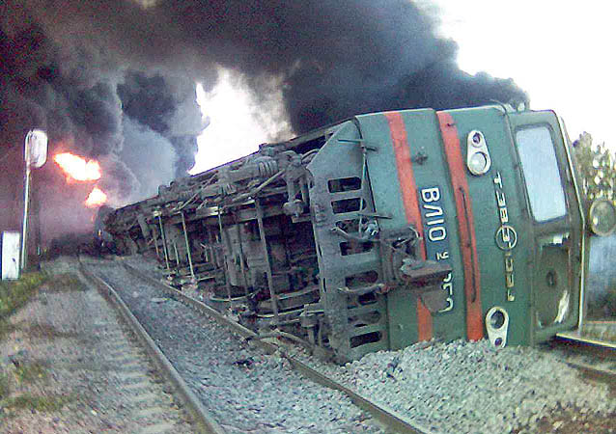
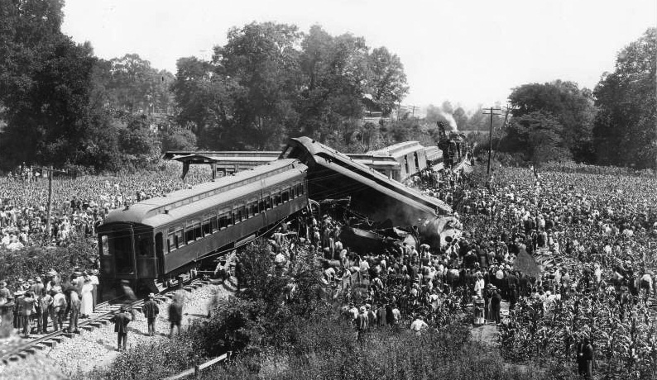
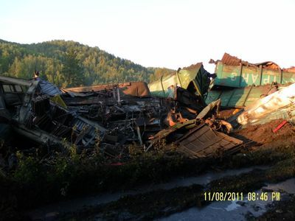

Slide 30
Особенности ликвидации последствий аварий (катастроф) на воздушном транспорте

Slide 31
Поисково-спасательные работы организуются в следующих случаях:
При получении сигнала бедствия с борта воздушного судна, а также при приеме сигналов аварийных радиостанций (радиобуев)
При получении доклада от экипажа воздушного судна, наблюдавшего бедствие, а также сообщений других очевидцев бедствия
Если в течение 10 мин. после расчетного времени прилета воздушное судно не прибыло в пункт назначения и радиосвязь с ним отсутствует более 5 мин.
Если экипаж воздушного судна получил разрешение на посадку и не произвел ее в установленное время, а радиосвязь с ним прекратилась
При потере радиосвязи с экипажем воздушного судна и одновременном пропадании отметки радиолокационной проводки или потери радиосвязи более чем на 5 мин., если радиолокационная проводка не велась
Во всех других случаях, когда экипажу воздушного судна требуется помощь. После приземления или высадки поисково-спасательной команды, им ставится задача немедленно приступить к эвакуации пассажиров из терпящего бедствие воздушного судна в безопасное место. От спасателей требуется не только спасение людей, но и создание им необходимых условий выживания, защищающих от непогоды, оказание им первой медицинской помощи.
До прибытия на место катастрофы руководителя комиссии по расследованию причин ЧС запрещается производить какие-либо работы на месте авиационного происшествия, за исключением внешнего осмотра, фиксации следов движения воздушного судна по грунту, эвакуации раненых и погибших. Перемещение воздушного судна до прибытия указанной комиссии допускается только в случаях, если аварийное воздушное судно упало на железную дорогу, шоссейную, водную магистраль или на аэродром и препятствует безопасному движению транспортных средств или посадке воздушных судов.

Slide 32
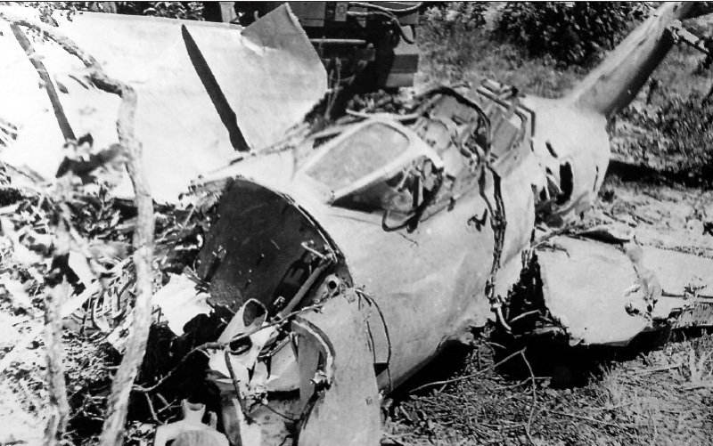
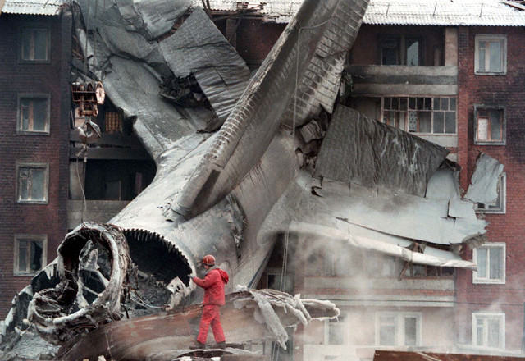
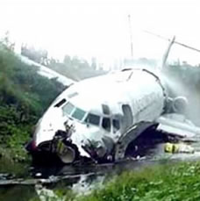
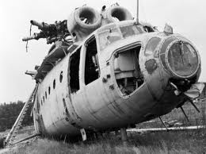

Slide 33
Особенности ликвидации последствий аварий на водном транспорте
Поиск и спасание включают поиск и оказание помощи людям, которым нужна или может потребоваться помощь. Поиск и спасание могут иметь много форм в зависимости размера и сложности операции, а также от имеющихся средств и персонала.
Международная конвенция по охране человеческой жизни на море содержит обязательное предписание капитану торгового судна при получении сообщения о том, что люди терпят бедствие на море, следовать им на помощь, если судно находится ближе всех спасательных судов к месту происшествия. Помощь может быть получена и от рыболовных судов, яхт, малых судов, в том числе таможенных катеров, портовых баркасов, охранных судов, прогулочных судов и т.д.
Любое средство в пределах района организации поиска и спасания должно быть готово прийти на помощь в бедствии в любое время и в любом месте, где оно может сделать это. Эффективность поиска и спасания будет зависеть от степени взаимодействия, существующей между участвующими средствами.

Slide 34
Основным успехом поисково-спасательной операции на воде является минимально короткое время, в которое она спланирована и осуществляется, т.к. в каждом аварийном случае есть пострадавшие, которые нуждаются в помощи и вероятность выживания их уменьшается с течением времени.
Опыт показал, что вероятность выживания потерпевших уменьшается в среднем на 80% за первые 24 часа после аварии.
Поэтому средства спасания должны быть направлены на:
возможно быстрое определение местонахождения потерпевших, оказание им помощи и спасания;
использование любых мер, которые могут предпринять для своего спасания сами потерпевшие, пока они еще в состоянии сделать это.

Slide 35
